Slide 1


Порядок заключения ДГПХ с физическими лицами, оплаты оказанных услуг и выполнения работ
Бедрачук Илья Александрович,
директор ДЭФ 27.04.2018 г.
ВГУЭС

Slide 2
Сравнительные характеристики трудовых договор и ГПД
Сравнительные характеристики | Трудовой договор | Гражданско-правовые договор
1. Регулирование | Трудовой кодекс РФ | Гражданский кодекс РФ
2. Предмет договора | Трудовой договор регламентирует процесс труда, то есть непосредственно процесс выполнения работником его обязанностей. | Гражданско-правовой договор регламентирует только достижение результата труда и порядок его передачи заказчику.
3. Характер работы | Работник выполняет определенную трудовым договором трудовую функцию. | Исполнитель выполняет определенную в гражданско-правовом договоре конкретную работу.
4. Сроки | По общему правилу трудовой договор заключается на неопределенный срок. | Гражданско-правовые договоры всегда заключаются на определенный срок – срок выполнения работы.
5. Порядок выполнения работы | Работник обязан соблюдать действующие у работодателя правила внутреннего трудового распорядка и трудовую дисциплину. | Работа по гражданско-правовому договору не подразумевает ни регламентации режима его труда и отдыха, ни постоянного контроля исполнения со стороны заказчика.
6. Порядок расчетов | Оплата производится не по результатам работы, а за ее процесс: вплоть до увольнения работнику регулярно начисляется заработная плата. | Порядок оплаты выполненной работы устанавливается в договоре. Оплата производится по результатам выполненной работы после приемки ее заказчиком.
ВГУЭС

Slide 3
Общие положения
ДГПХ, заключаемые ВГУЭС с физическими лицами
Договор подряда
Договор возмездного оказания услуг
ГПД на оказание преподавате-льских услуг
ГПД на оказание преподавате-льских услуг по ГИА
ГПД на выполнение НИР
ВГУЭС

Slide 4
Общие положения
При заключении ДГПХ сторонам необходимо:
Определить виды услуг, оказываемых по договору
Предусмотреть максимальную сумму вознаграждения по договору
Период, в течение которого должны быть выполнены работы или оказаны услуги определяется по соглашению сторон.
Установить сроки оказания услуг
ВГУЭС

Slide 5
Общие положения
Подготовку проекта ДГПХ и его передачу в ОЭП в двух экземплярах осуществляет руководитель структурного подразделения (инициатор закупки) или работник, уполномоченный руководителем осуществлять подготовку проектов договоров (ответственный исполнитель) не позднее чем за 5 рабочих дней до начала срока оказания услуг
ВГУЭС

Slide 6
Участники процесса
Инициатор закупки (Руководитель подразделения)
Ответственный исполнитель
Начальник отдела закупок
Экономист ОЭП
Директор ДЭФ
Главный бухгалтер
Руководитель верхнего уровня (Заказчик)
Контрагент (Исполнитель)
ВГУЭС

Slide 7
Перечень документов необходимых
для заключения ДГПХ
копия паспорта;
QR-код (о перенесенном заболевании, действ. в течение 6 мес., о вакцинировании против COVID-19), при отсутствии кода – медотвод от прививки.
справка о наличии (отсутствии) судимости;
копия свидетельства о постановке на учет в налоговом органе;
копия страхового пенсионного свидетельства;
заявление с указанием реквизитов лицевого счета в банке, заполненное по установленной форме;
согласие на обработку персональных данных;
документ, выданный банком, или его копия, подтверждающая правильность указанного номера лицевого счета в заявлении и подтверждение, что к счету прикреплена банковская карта платежной системы МИР;
ВГУЭС

Slide 8
Перечень документов необходимых
для заключения ДГПХ
копия диплома о высшем образовании (при заключении ГПД на оказание преподавательских услуг; ГПД на оказание преподавательских услуг по ГИА; ГПД на выполнение НИР);
копия диплома кандидата (доктора) наук, (копия аттестата о присвоении ученого звания, если нет ученой степени) при наличии (при заключении ГПД на оказание преподавательских услуг; ГПД на оказание преподавательских услуг по ГИА; ГПД на выполнение НИР);
заявка на закупку товаров, работ, услуг (при заключении договора подряда, договора возмездного оказания услуг);
ВГУЭС

Slide 9
Подписание и согласование ДГПХ
Подготовка проекта ДГПХ и подписание у контрагента (ответственный исполнитель)
Согласование ДГПХ с инициатором закупки (ответственный исполнитель)
Согласование проекта ДГПХ с начальником отдела закупок (при заключении договора подряда, договора возмездного оказания услуг) (ответственный исполнитель)
Передача проекта ДГПХ в ОЭП (ответственный исполнитель)
Оформление проекта ДГПХ (экономист ОЭП)
Согласование проекта ДГПХ с начальником отдела ОЭП (экономист ОЭП);
Согласование проекта ДГПХ с главным бухгалтером (экономист ОЭП)
Подписание ДГПХ руководителем верхнего уровня (экономист ОЭП)
Регистрация проекта ДГПХ в книге учета ДГПХ (экономист ОЭП)

Slide 10
Подписание и согласование ДГПХ
Директор ДУВР (при заключении ГПД на оказание преподавательских услуг; ГПД на оказание преподавательских услуг по ГИА), в период отсутствия – проректор по УВНИР, в период отсутствия директора ДУВР и проректора по УВНИР ДГПХ подписывает проректор по РК;
Директор ДНИР (при ГПД на выполнение НИР), в период отсутствия – проректор по УВНИР, в период отсутствия директора ДНИР и проректора по УВНИР ДГПХ подписывает проректор по РК;
Проректора и директора департаментов осуществляющие контроль по направлениям видов деятельности (при заключении договора подряда, договора возмездного оказания услуг).
ВГУЭС

Slide 11
Подписание и согласование ДГПХ
Первый экземпляр договора, после подписи со стороны университета (заказчика) хранится в ОЭП.
Второй экземпляр договора может быть получен руководителем структурного подразделения (или работником, уполномоченным руководителем структурного подразделения) через 5 рабочих
дней после передачи ДГПХ в ОЭП и передан исполнителю.
ВГУЭС

Slide 12
Сроки оказания услуг по ДГПХ
Дата начала периода оказания услуг, указываемая в ДГПХ, должна совпадать с датой фактического начала оказания услуг;
Период оказания услуг устанавливается по соглашению сторон;
Дата окончания периода оказания услуг, указываемая в ДГПХ - 1 число месяца следующего за месяцем, в котором фактически оказана услуга;
В акте указывается период оказания услуг соответствующий периоду оказания услуг, указанному в ДГПХ.
ВГУЭС

Slide 13
Порядок оплаты оказанных
услуг по ДГПХ
Факт оказания услуг фиксируется в двустороннем акте сдачи-приемки услуг по ДГПХ.
Акт сдачи-приемки услуг составляется в двух экземплярах ответственным исполнителем по факту оказания услуги. На акте в соответствующей строке обязательно проставляется номер договора и его дата, а также дата составления акта (день окончания периода оказания услуг, указанный в договоре)
ВГУЭС

Slide 14
Подписание и согласование Акта сдачи-приемки
Подготовка Акта сдачи-приемки и подписание у контрагента (ответственный исполнитель)
Согласование Акта сдачи-приемки с инициатором закупки (ответственный исполнитель)
Передача Акта сдачи-приемки в ОЭП (ответственный исполнитель)
Оформление Акта сдачи-приемки (экономист ОЭП)
Согласование Акта сдачи-приемки с начальником отдела ОЭП (экономист ОЭП);
Согласование Акта сдачи-приемки с главным бухгалтером (экономист ОЭП)
Подписание Акта сдачи-приемки руководителем верхнего уровня (экономист ОЭП)

Slide 15
Сроки представления актов сдачи-приемки
Акт сдачи-приемки выполненных работ представляется ответственным исполнителем в ОЭП в сроки установленные графиком приема актов сдачи-приемки к ДГПХ утверждённым приказом ректора № 1023 от 26.12.2017 г.
Месяц / год | Дата приема Актов сдачи-приемки к ДГПХ
янв.18 | 25-26
фев.18 | 20-21
мар.18 | 22-23
апр.18 | 24-25
май.18 | 23-24
июн.18 | 21-22
июл.18 | 24-25
авг.18 | 23-24
сен.18 | 25-26
окт.18 | 23-24
ноя.18 | 22-23
дек.18 | 25-26
ВГУЭС

Slide 16
Порядок оплаты оказанных
услуг по ДГПХ
Второй экземпляр акта сдачи-приемки может быть получен руководителем структурного подразделения (или работник, уполномоченный руководителем структурного подразделения) через 5 рабочих дней после передачи актов сдачи-приемки услуг в ОЭП и передан исполнителю.
Оплата услуг производится в безналичном порядке. Перечисление денежных средств на банковский счет исполнителя осуществляется в период 30/31 числа месяца (28/29 числа в феврале)
ВГУЭС

Slide 17
Оформление заявки на
закупку товаров, работ, услуг
При заключении договора подряда и договора возмездного оказания услуг необходимо оформить заявку на закупку товаров, работ, услуг.
Согласование заявки на закупку товаров, работ, услуг (ответственный исполнитель):
Формирование заявки на закупку товаров, работ, услуг (ответственный исполнитель)
Согласование заявки на закупку товаров, работ, услуг (инициатор закупки)
Виза ОЭП (экономист ОЭП)
Согласование заявки на закупку товаров, работ, услуг с руководителем верхнего звена (курирующий проректор или директор департамента)
Утверждение заявки на закупку товаров, работ, услуг (директор ДЭФ)
Регистрация заявки на закупку товаров, работ, услуг (специалист отдела закупок)
Подготовка проекта ДГПХ (ответственный исполнитель)
ВГУЭС

Slide 18
Расторжение, изменения сроков оказания услуг по ДГПХ
В случае не оказания исполнителем услуг по заключенному ДГПХ, составляется соглашение о расторжении;
В случае оказания услуг по ДГПХ не в полном объеме, составляется акт сдачи-приемки оказания услуг, в котором фиксируется объем фактически оказанных услуг и ДГПХ подлежит расторжению;
При необходимости изменения срока оказания услуг по ДГПХ, составляется соглашение о продлении ДГПХ.
ВГУЭС

Slide 19
Особенности заключения ГПД
на оказание преподавательских услуг
по ГИА
С каждым исполнителем по одной кафедре может заключаться один гражданско-правовой договор на оказание преподавательских услуг по ГИА по всем формам обучения (на период начиная с 1 января, но не позднее 1 августа). В случае возникновения необходимости дальнейшего оказания преподавательских услуг по ГИА исполнителем, заключается еще один договор (на период начиная с 1 сентября, но не позднее 1 февраля).
При участии исполнителя по договору в работе по ГИА на разных кафедрах каждая кафедра составляет свой проект договора.
Если на этапе заключения договора неизвестно будет ли исполнитель являться рецензентом, допускается составление дополнительного договора.
Начальник УРС ежемесячно не позднее 10 числа месяца следующего за отчетным месяцем передает в ОЭП сведения о фактическом контингенте выпуска обучающихся.
ВГУЭС

Slide 20
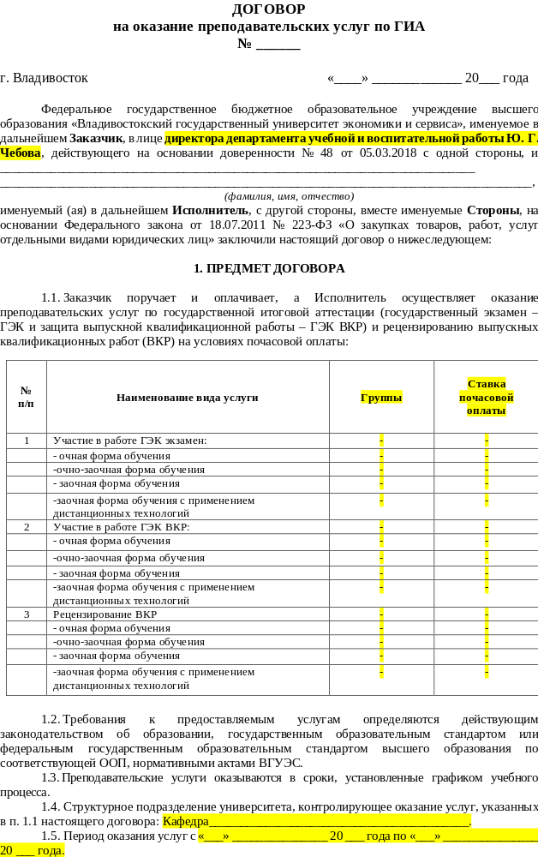
Договор по ГИА
ВГУЭС

Slide 21
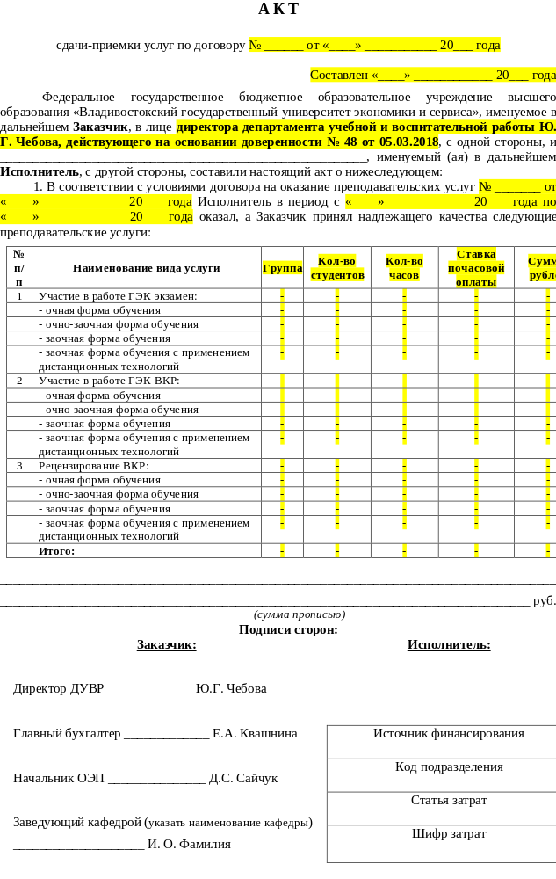
Акт по ГИА
ВГУЭС

Slide 22
Ставки почасовой оплаты при заключении ГПД на оказание преподавательских услуг
по ГИА (ВО и СПО)
Гражданско-правовой договор на оказание услуг по ГИА заключается с исполнителем на условиях почасовой оплаты оказанных услуг.
Установленные ставки почасовой оплаты лицам, участвующим в работе ГЭК
Участники | Ставка, руб./час.
Председатель ГЭК по приему госэкзамена | 350
Председатель ГЭК по защите ВКР | 400
Члены ГЭК:
лица, имеющие ученую степень доктор наук | 400
лица, имеющие ученую степень кандидат наук или ученое звание доцент | 350
лица, не имеющие ученой степени или ученого звания | 270
Установленные ставки почасовой оплаты лицам, выполняющим рецензирование ВКР
Участники | Ставка, руб./час.
лица, имеющие ученую степень доктор наук | 400
лица, имеющие ученую степень кандидат наук или ученое звание доцент | 350
лица, не имеющие ученой степени или ученого звания | 270
ВГУЭС

Slide 23
Пример
Услуги фактически оказываются в период с 10 по 25 июля 2018 года. Период действия договора будет с 10 июля по 1 августа 2018 года. ДГПХ необходимо представить в ОЭП не позднее 5 июля 2018 года. В акте сдачи-приемки оказанных услуг указывается период с 10 по 1 августа 2018 года. Акт представляется в ОЭП в сроки установленные графиком приема документов для начисления заработной платы в июле (то есть 24-25 числа по графику), т.к. фактическая кассовая выплата должна быть проведена в августе 2018 года.
ВГУЭС

Slide 24
Шаблоны и приказы
Шаблоны документов и приказы размещены в папке сотрудника ОЭП Адамович Т.Н.
Путь: \\adm.vvsu.ru\Emploeye File Server\ДЭФ\ОЭП\Адамович_Татьяна\! Incoming\ГПД
ВГУЭС

Slide 25
Спасибо за внимание!
ВГУЭС

